Slide 1
Предметно-развивающая среда кабинета начальной школы

Slide 2
Предметно-развивающая
среда
– это комплекс эстетических, психоло-педагогических условий, необходимых для осуществления педагогического процесса, рационально организованный в пространстве и времени, насыщенный разнообразными предметами и игровыми материалами.

Slide 3
Цель:
Создание предметно – развивающей среды, способствующей гармоничному развитию и саморазвитию детей с последующим ее формированием.

Slide 4
Зоны кабинета
01 |
Учебная
02 | Интеллектуальная
03 |
Игровая
04 |
Бытовая

Slide 5
Зоны кабинета
01 |
Учебная
02 | Интеллектуальная
03 |
Игровая
04 |
Бытовая
Цель: мотивация учебной деятельности и развития познавательного интереса с помощью нестандартных приемов и способов обучения.
Цель: создание условий для интеллектуального развития учащихся.
Цель: создание условий для отвлечения учащихся от учебной деятельности, разряжения эмоционально-психического состояния детей через игровую деятельность.
Цель: формирование у учащихся основных гигиенических норм, правил и навыков.

Slide 6
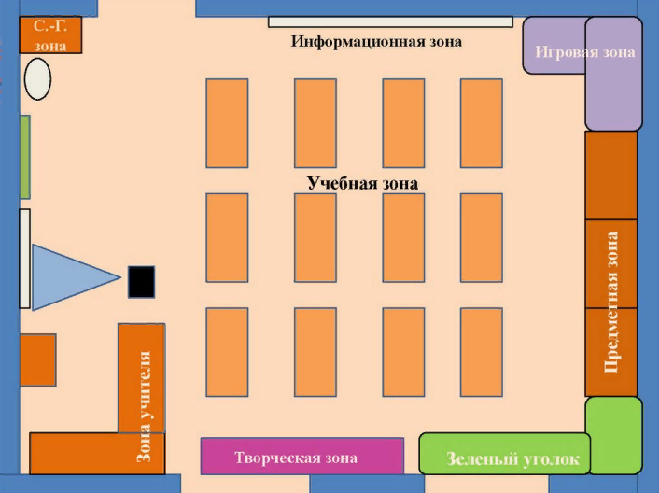
Макет:

Slide 7
Выводы
ПРАВИЛЬНО ОРГАНИЗОВАННАЯ
ПРЕДМЕТНО-РАЗВИВАЮЩАЯ
СРЕДА ПОЗВОЛЯЕТ:
СОЗДАННАЯ СРЕДА ВЫЗЫВАЕТ У ДЕТЕЙ:
1. чувство радости, эмоционально положительное отношение к образовательному учреждению;
2.желание посещать его, побуждает к активной учебной деятельности. способствует интеллектуальному развитию детей.
1. каждому ребенку найти занятие по душе;
2. поверить в свои силы и способности;
3. научиться взаимодействовать со взрослыми и сверстниками.

